Slide 1
Molte delle immagini proposte provengono dalle riviste femministe della Biblioteca Italiana delle Donne di Bologna. Altri materiali inseriti invece, sono preservati alla Fondazione Gramsci presso Bologna. Infine una fotografia deriva direttamente dal Consultorio attuale di Cuneo.

Slide 2
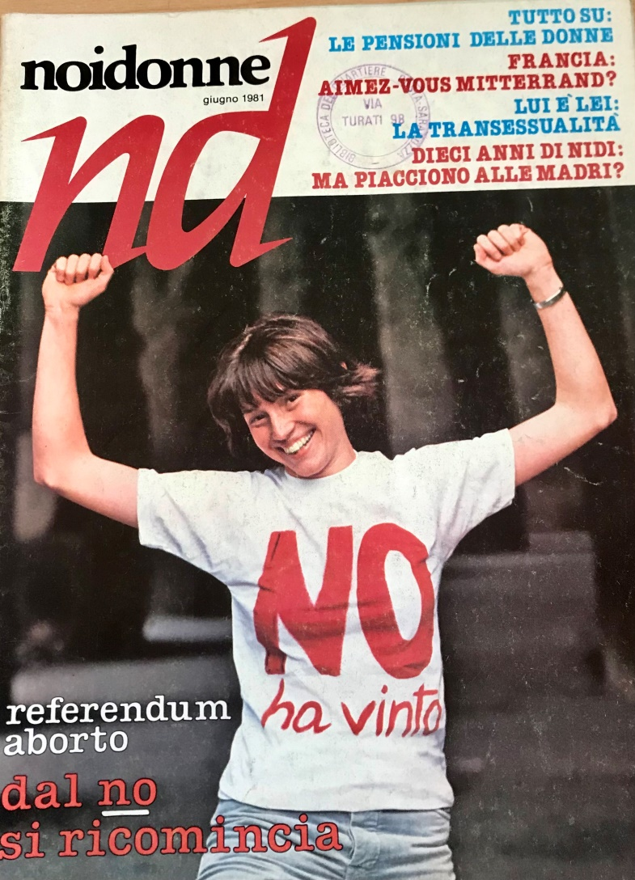
Copertina della rivista «Noi donne», giugno 1981

Slide 3
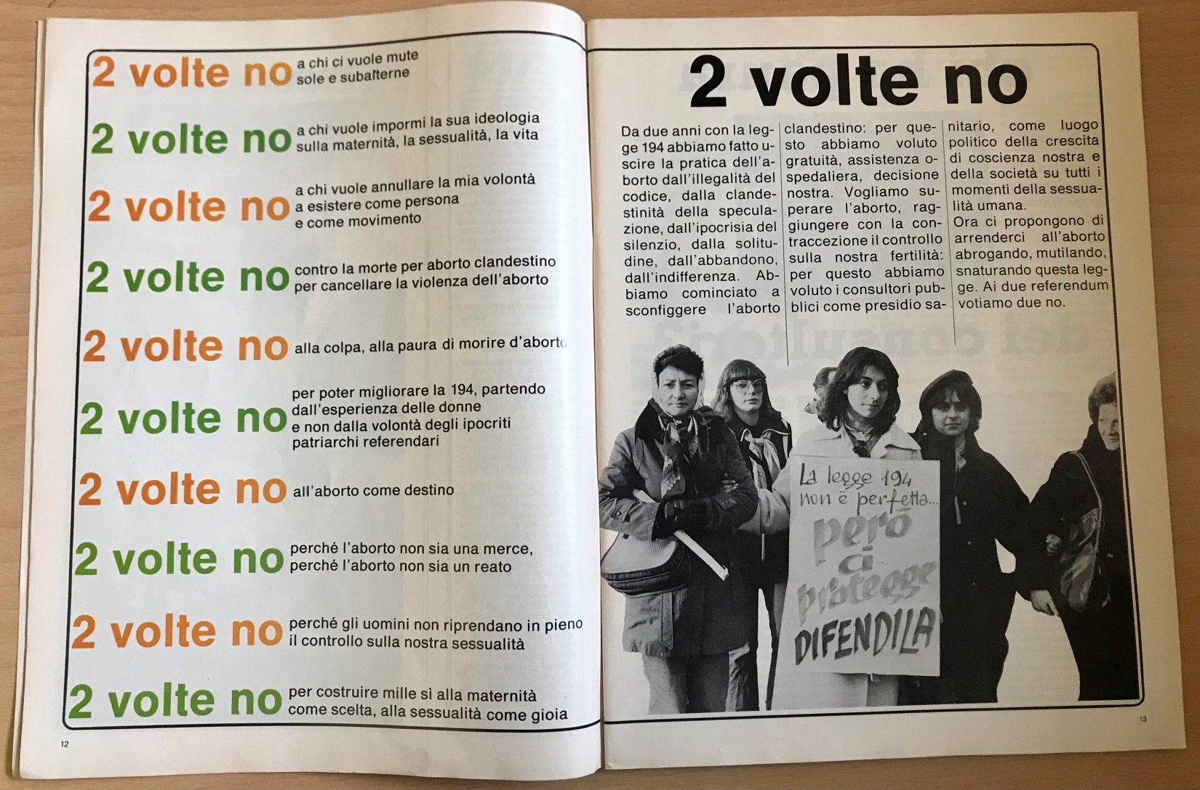
Tratto dalla rivista «Noi donne», maggio 1981

Slide 4
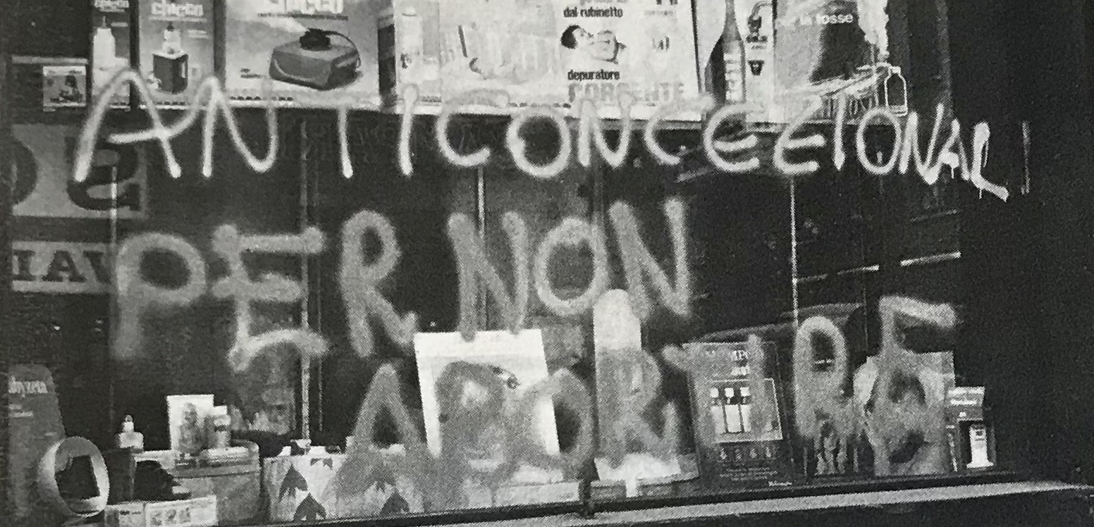
Tratto dalla rivista «Noi donne»

Slide 5
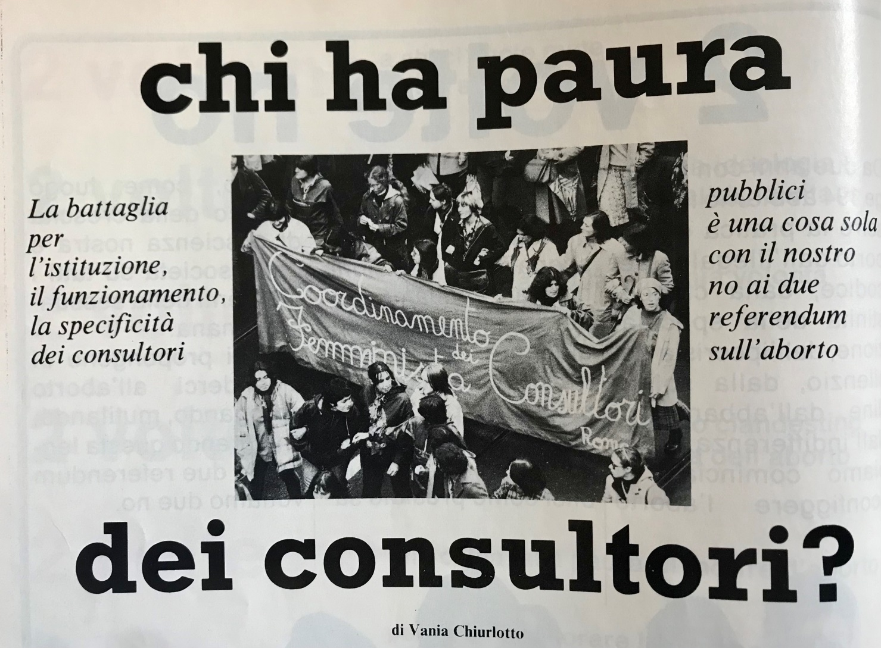
Tratto dalla rivista «Noi donne»

Slide 6
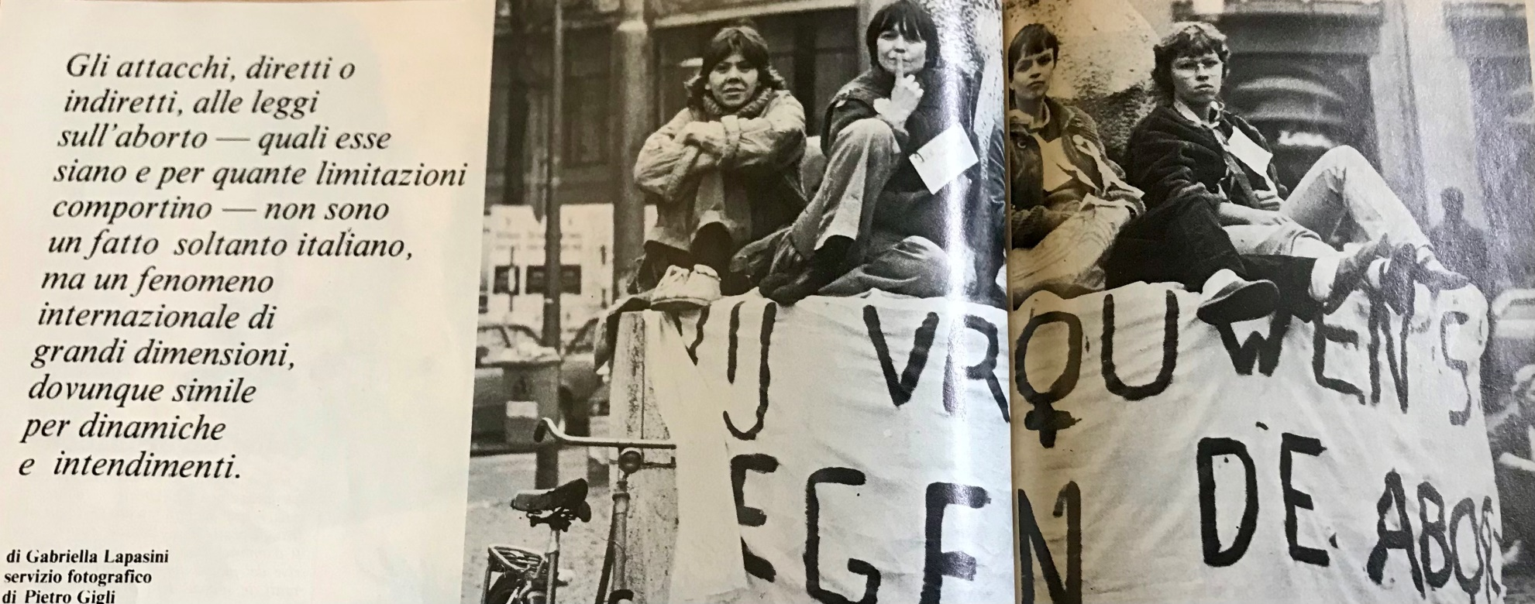
Tratto dalla rivista «Noi donne»

Slide 7
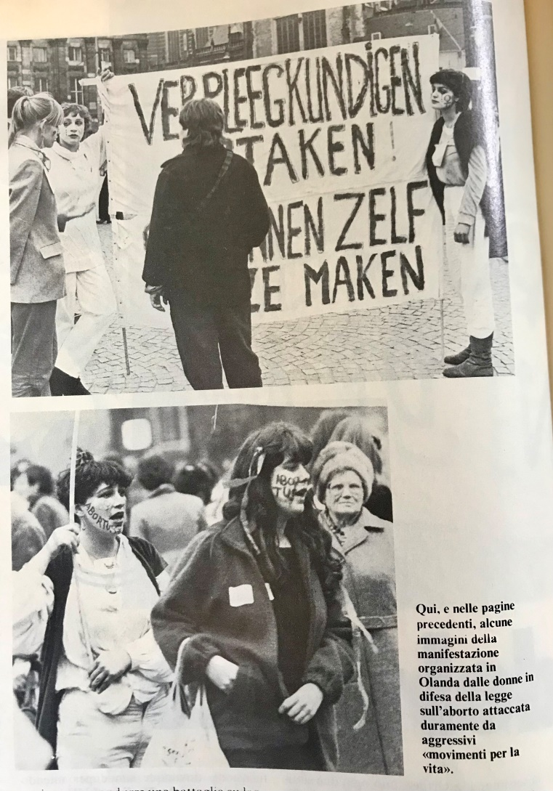
Tratto dalla rivista «Noi donne»

Slide 8
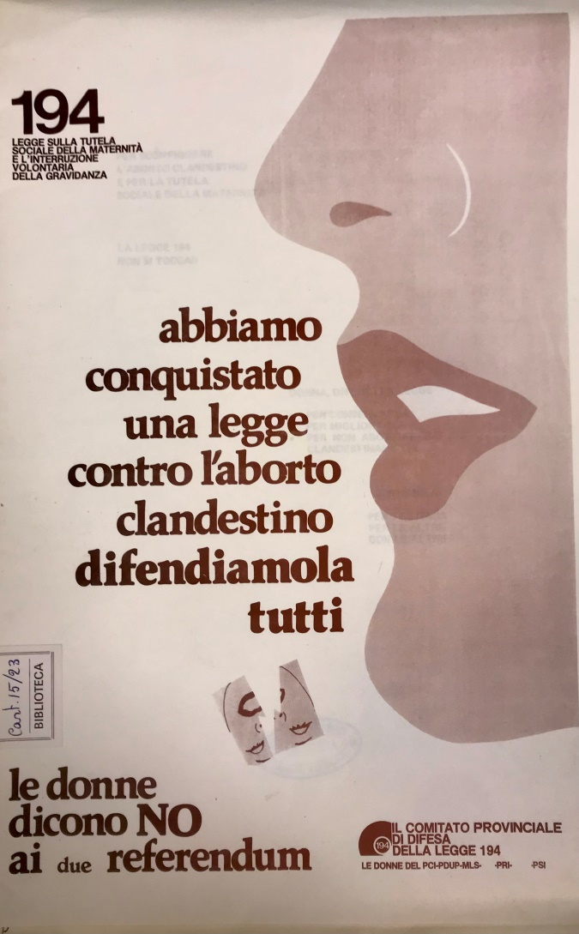
Copertina della rivista di «Abbiamo conquistato una legge contro l'aborto clandestino, difendiamola tutti».

Slide 9
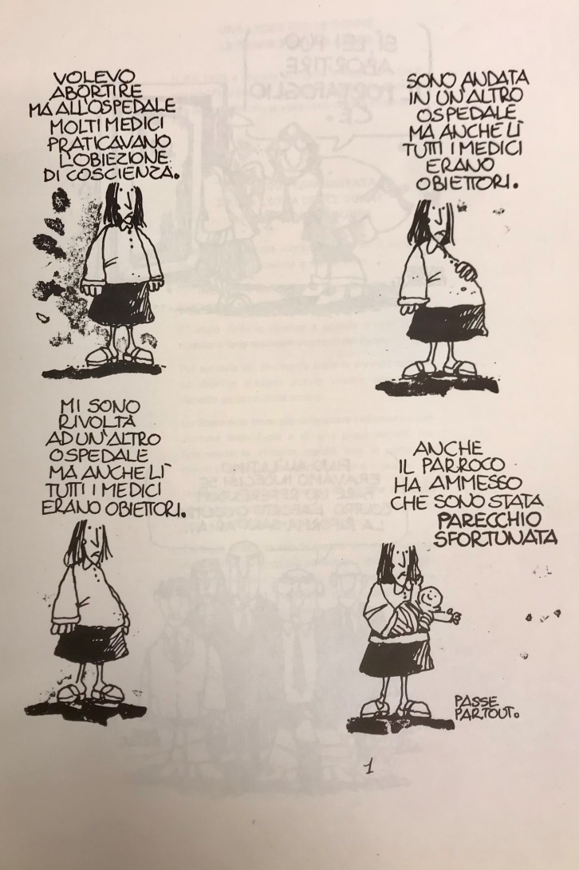
Vignetta presa dalla rivista di «Abbiamo conquistato una legge contro l'aborto clandestino, difendiamola tutti».

Slide 10
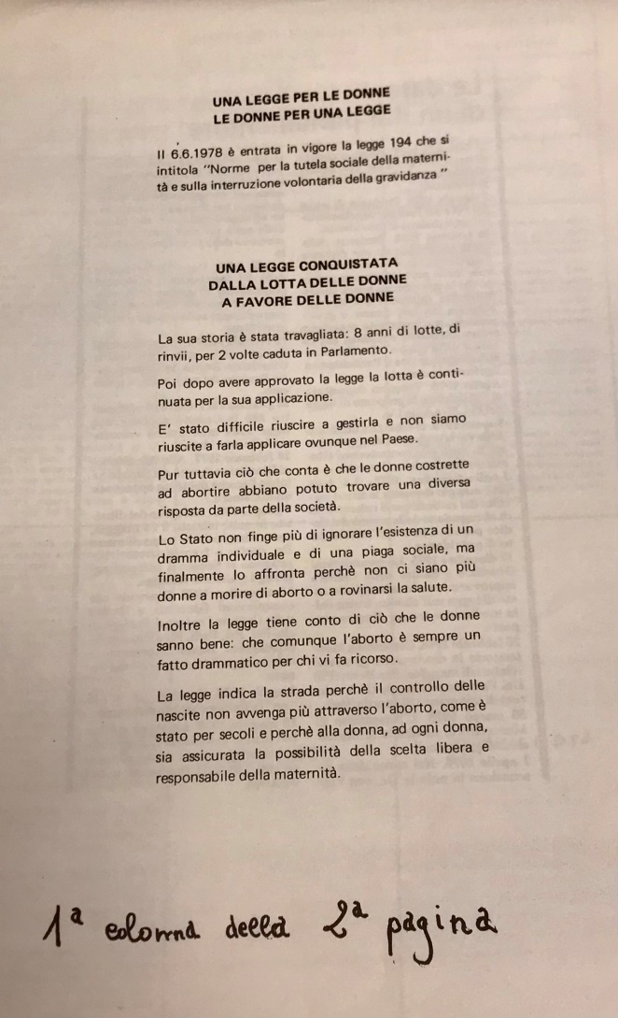
Tratto dalla rivista di «Abbiamo conquistato una legge contro l’aborto clandestino, difendiamola tutti».

Slide 11
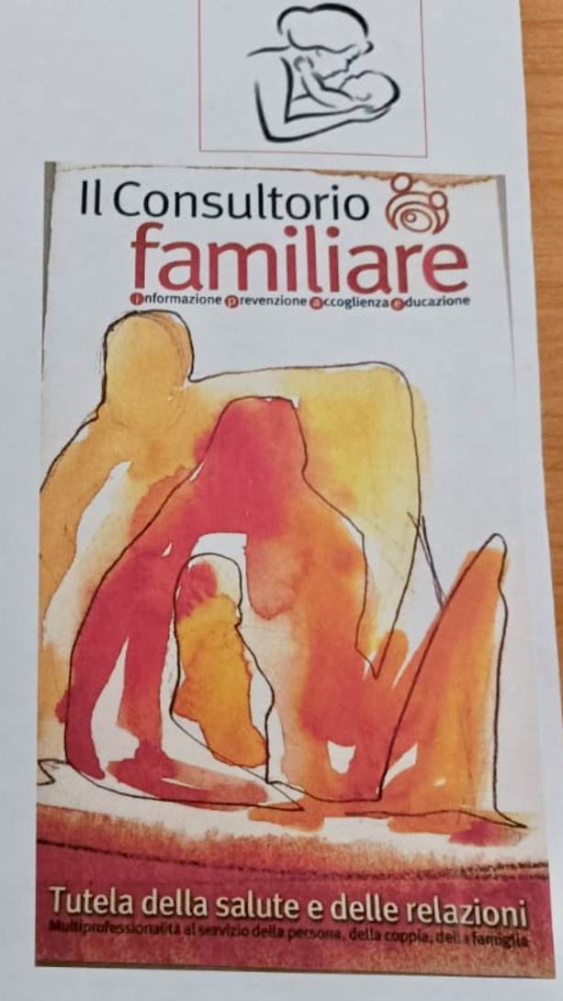
Volantino pubblicitario del Consultorio di Cuneo

